Slide 1
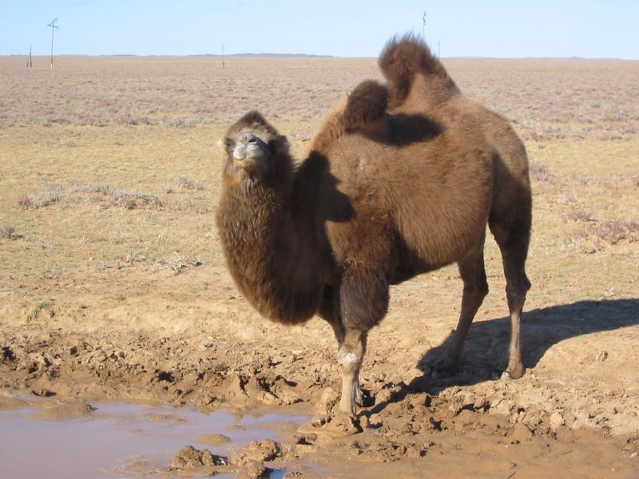
Путешествие по природным зонам Евразии
Автор: Артюх Лариса Анатольевна
МОУ Дубровская СОШ

Slide 2
Карта природных зон

Slide 3
Бескрайние просторы арктической пустыни

Slide 4
Тундра

Slide 5
тайга

Slide 6
Смешанный лес на берегу озера

Slide 7
Лесостепь

Slide 8
Бескрайние чернозёмные степи

Slide 9
Саванны

Slide 10
Жёстколистные средиземноморские леса

Slide 12
Влажные экваториальные леса

